Slide 1

ГО «Інноваційні обрії України»
Поетичний марафон «Моя Україна»
03 вересня –03 жовтня 2022 року
РЕЗУЛЬТАТИ
Поетичного марафону «Моя Україна»
Землянська Аліна Вікторівна,
кандидат філологічних наук, доцент,
член правління Громадської організації «Інноваційні обрії України»

Slide 2
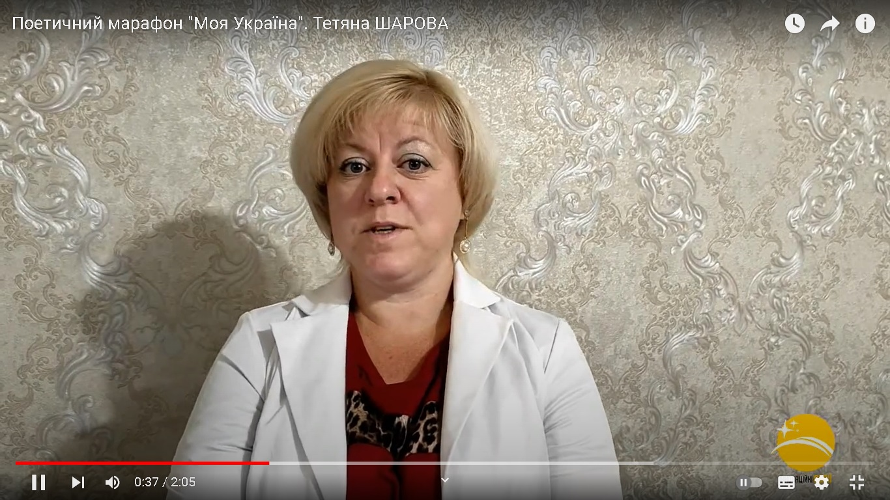
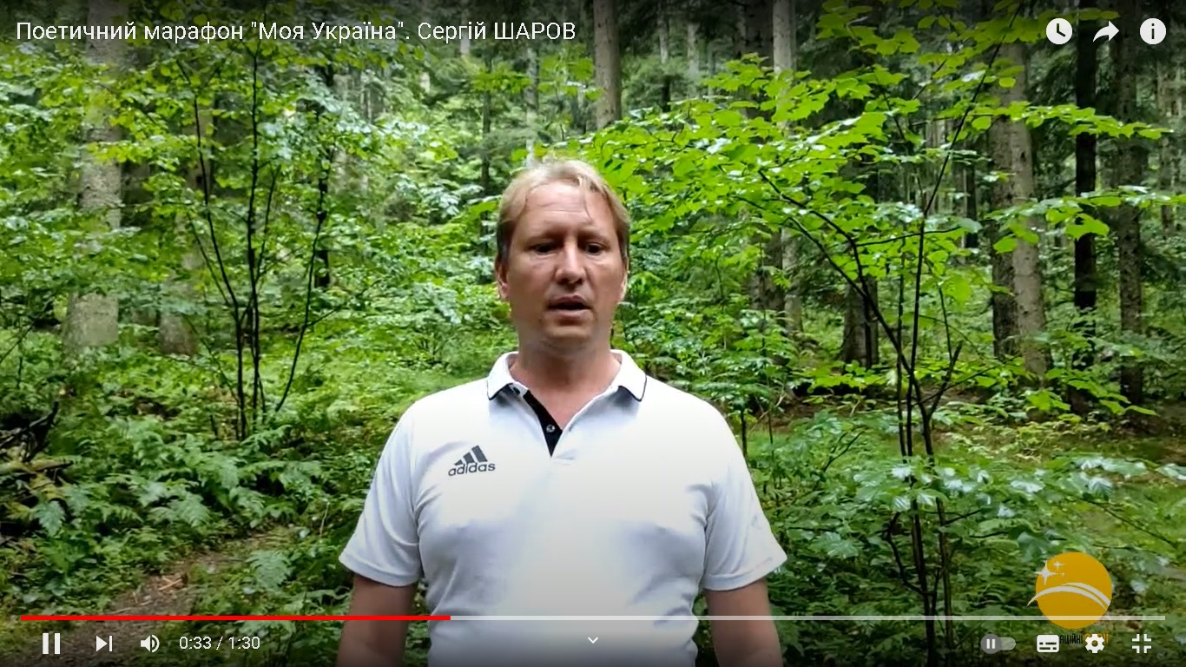
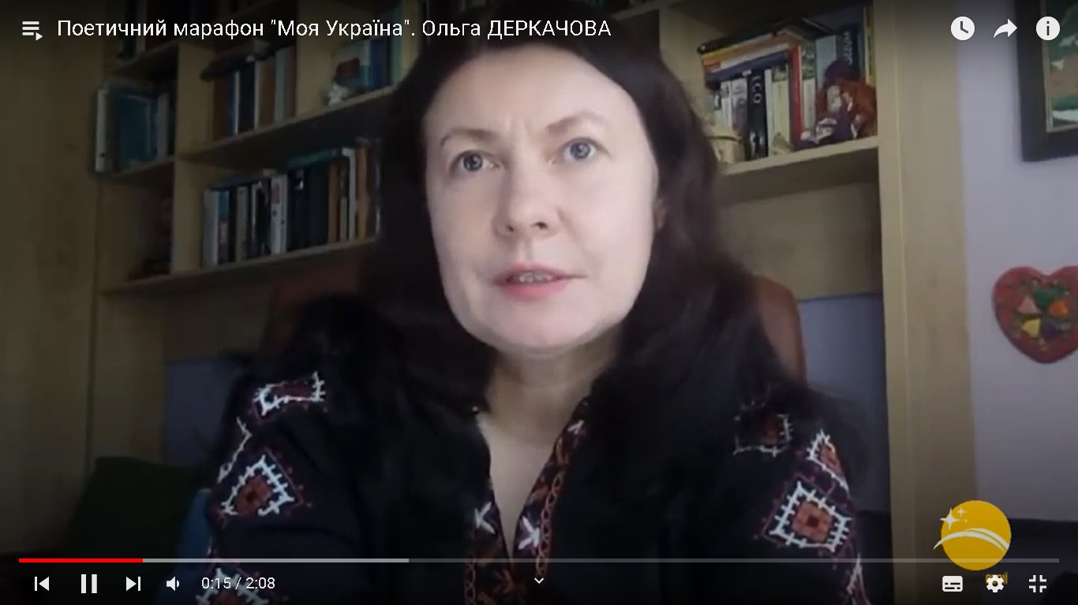
Учасники поетичного марафону – члени ГО “Інноваційні обрії України”
Тетяна
ШАРОВА
Сергій
ШАРОВ
Ольга
ДЕРКАЧОВА

Slide 3

ПОЕЗІЇ ЧАРІВНІ РЯДКИ
…туди, де мрія вечорами
свої заводила пісні…
Життя – волошкове поле,
що вигоряє під сонцем,
з синього жовтим стає
та, не скорившись, гине.
Ілля Харківський “Серце”
Дмитро Гордієвський
«Небо вгорі фіолетове…»
А ти смієшся й уперто, мов мантру: - УСЕ БУДЕ ДОБРЕ
З тими, хто землю і жінку від крові боронить,
З тими, хто сонце від куль і від хмар протирає...
Ольга Деркачова “Ти кажеш…”
По небу босими ногами,
Де кожна хмаронька з дірками,
Де в кожній крапельці – сльоза...
Ольга Литвин «По небу босими ногами...»

Slide 4
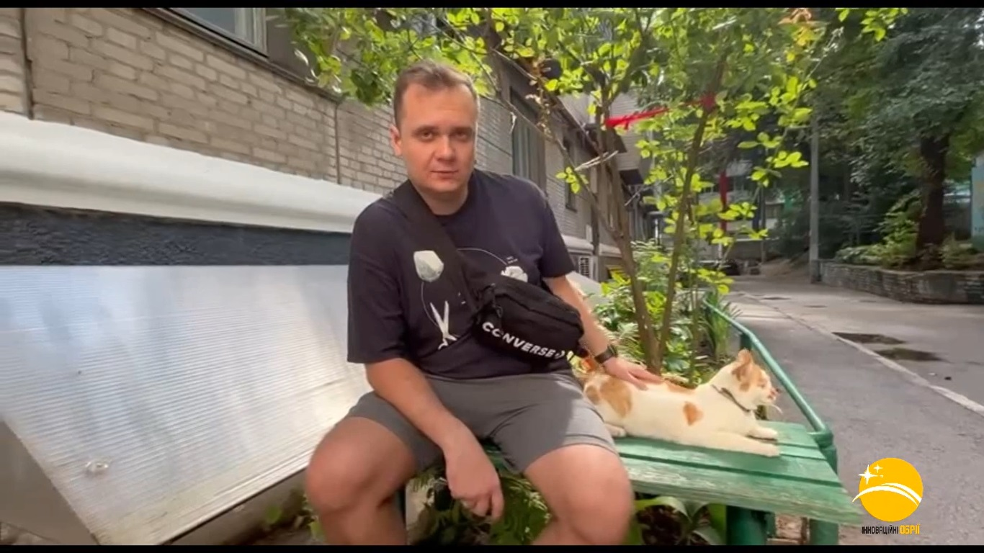
ГЛИБИНА ПОЕТИЧНОЇ МЕТАФОРИ
Ілля
ХАРКІВСЬКИЙ
На відео представлена авторська поезія «Серце»

Slide 5
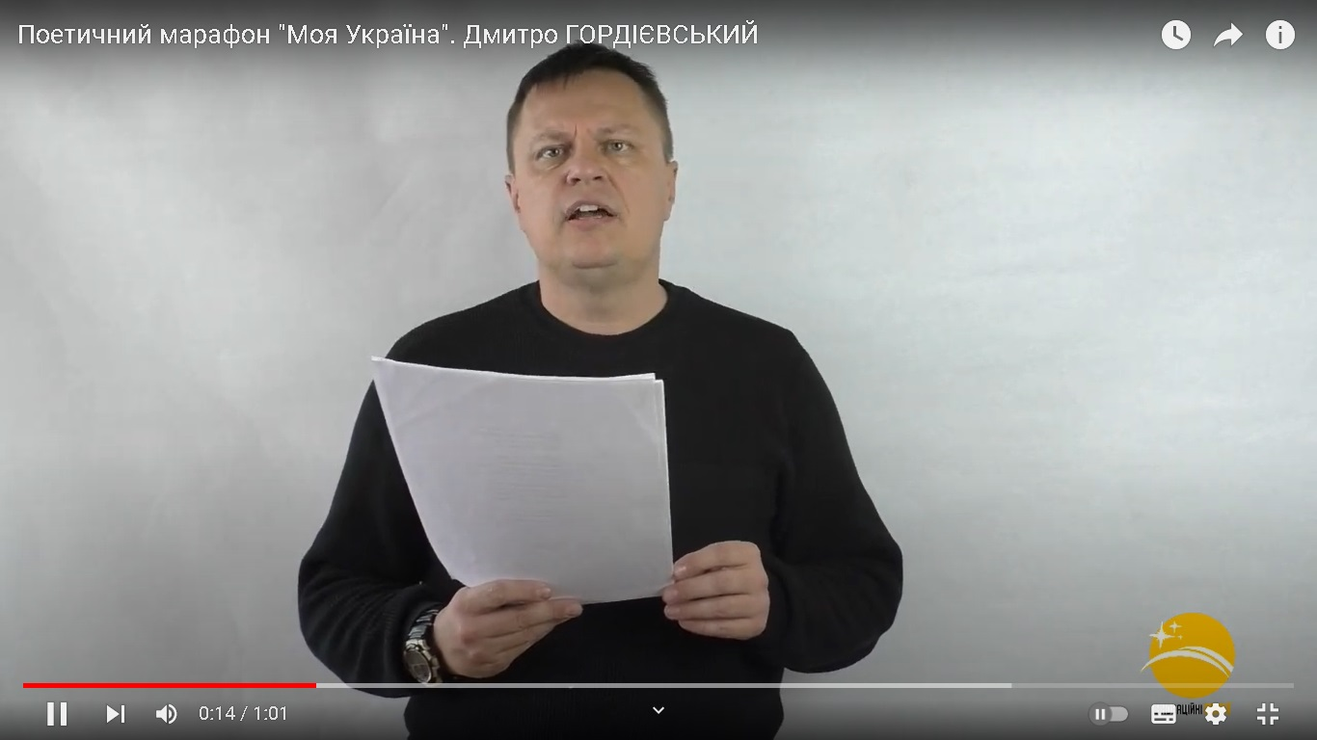
КРАЩИЙ МОДЕРНОВИЙ ВІРШ ПРО СУЧАСНУ УКРАЇНУ
Щербанівський ліцей
Полтавської області
Дмитро
ГОРДІЄВСЬКИЙ
Полтавська область
с. Щербані
На відео представлена авторська поезія
«Небо вгорі фіолетове…»

Slide 6
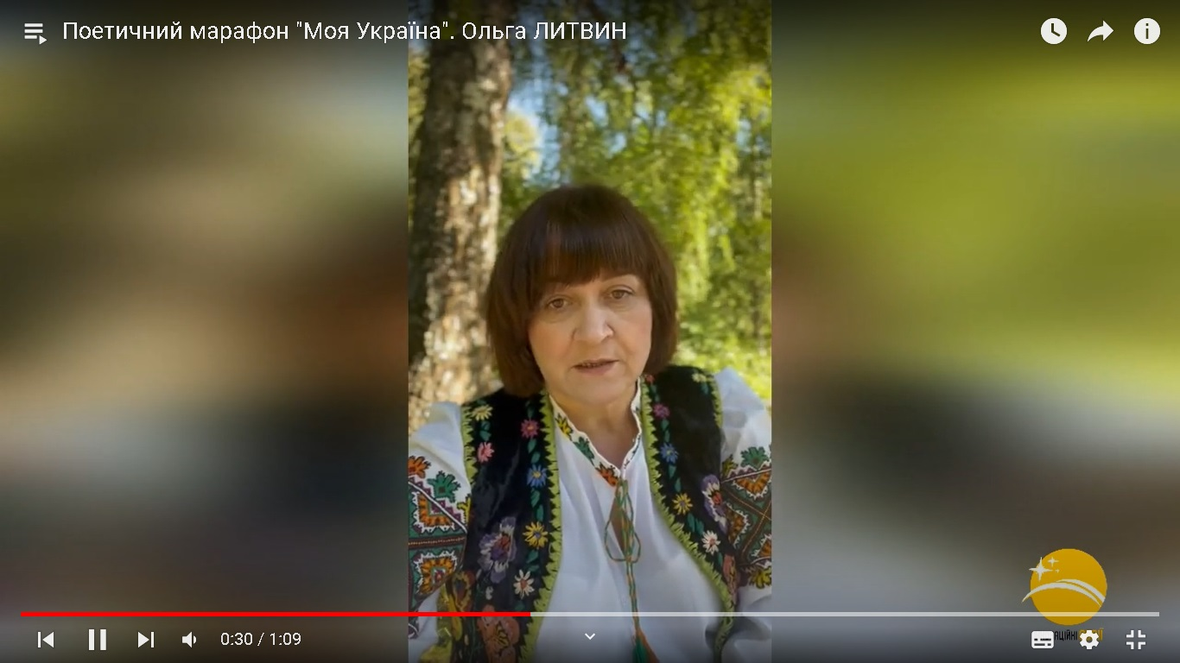
КРАЩА АВТОРСЬКА ПОЕЗІЯ ПРО ВІЙНУ
Ольга
ЛИТВИН
На відео представлено авторські поезії «Доню, війна» та «По небу босими ногами…»

Slide 7
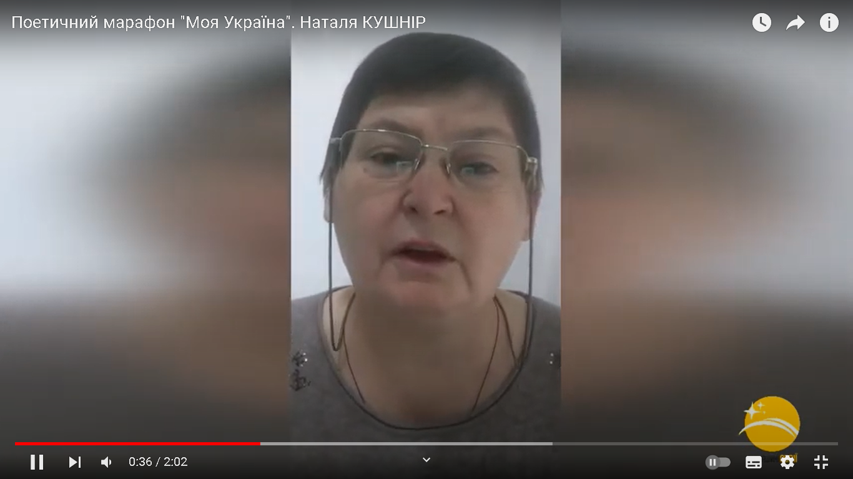
ГЛИБИННЕ ПОЕТИЧНЕ ДОСЛІДЖЕННЯ ДЖЕРЕЛ УКРАЇНСЬКОЇ ДУХОВНОСТІ
В АВТОРСЬКІЙ ПОЕЗІЇ
Наталя
КУШНІР
На відео представлена авторська поезія
«Моїй незламній, вільній Україні»

Slide 8
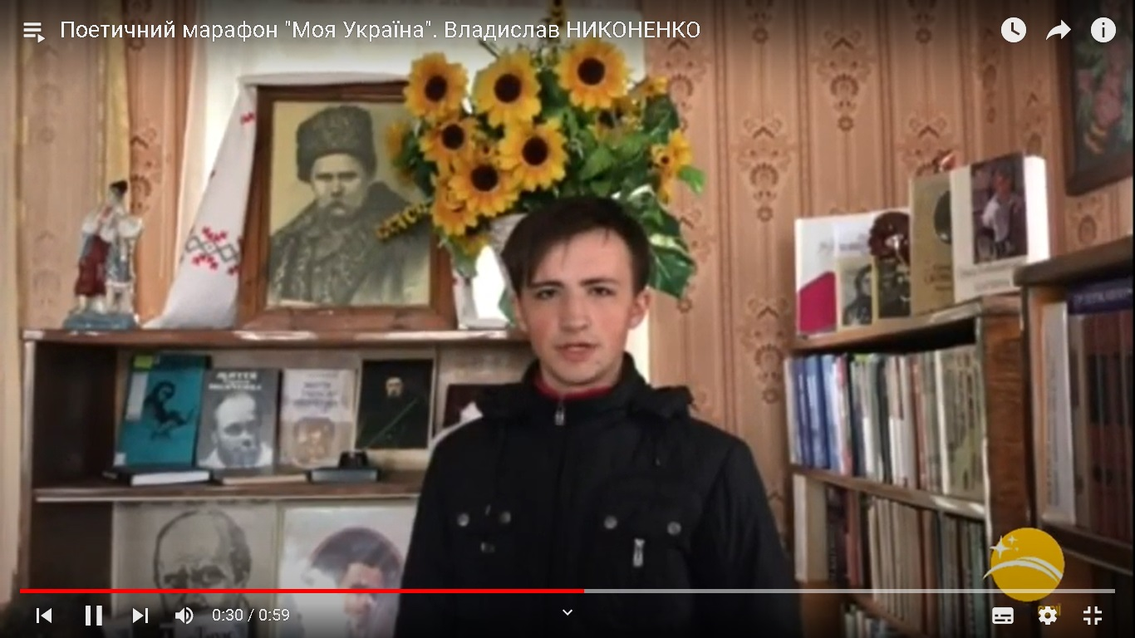
ПОЕЗІЯ МУЖНОСТІ ТА НЕЗЛАМНОСТІ
Вовчанський фаховий коледж
ХНТУСГ ім. Петра Василенка
Харківської області
Владислав
НИКОНЕНКО
Харківська область
м. Вовчанськ
На відео представлена авторська поезія
«У ці часи ми сильні, як ніколи...»

Slide 9
ГЛИБИНА ДРАМАТИЗМУ В ПОЕЗІЇ ПРО ВІЙНУ
Прикарпатський національний університет
імені Василя Стефаника
(м. Івано-Франківськ)
Ольга
ДЕРКАЧОВА
Івано-Франківська
область
На відео представлена авторська поезія «Ти кажеш»

Slide 10
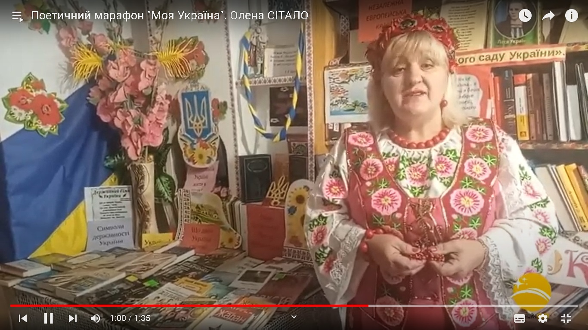
ЛІРИЧНА СПОВІДЬ БАТЬКІВЩИНІ
Зарябинська сільська бібліотека-філія Богодухівського району
Харківської області
Олена
СІТАЛО
Харківська
область
с. Зарябинка
На відео представлена авторська поезія «Моя Україна»

Slide 11
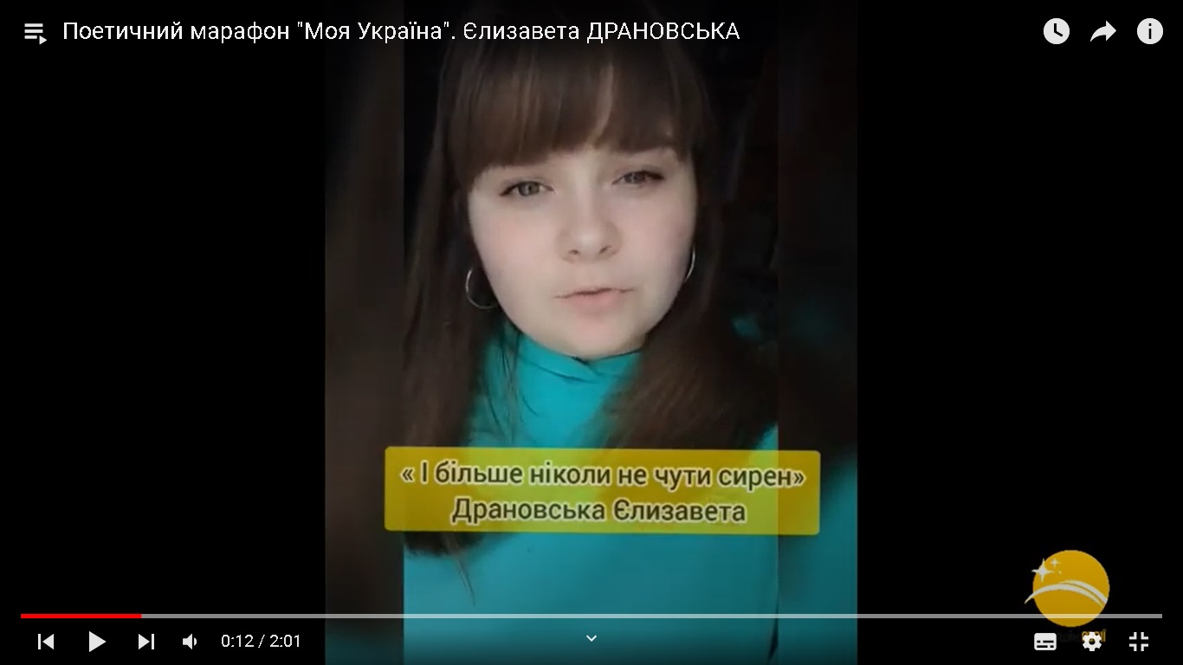
АВТОРСЬКЕ ПЕРЕОСМИСЛЕННЯ
ВІЧНОГО СЛОВА КОБЗАРЯ В СЬОГОДЕННІ
Єлизавета
ДРАНОВСЬКА
(3 курс)
На відео представлена авторська поезія
«І більше ніколи не чути сирен"

Slide 12
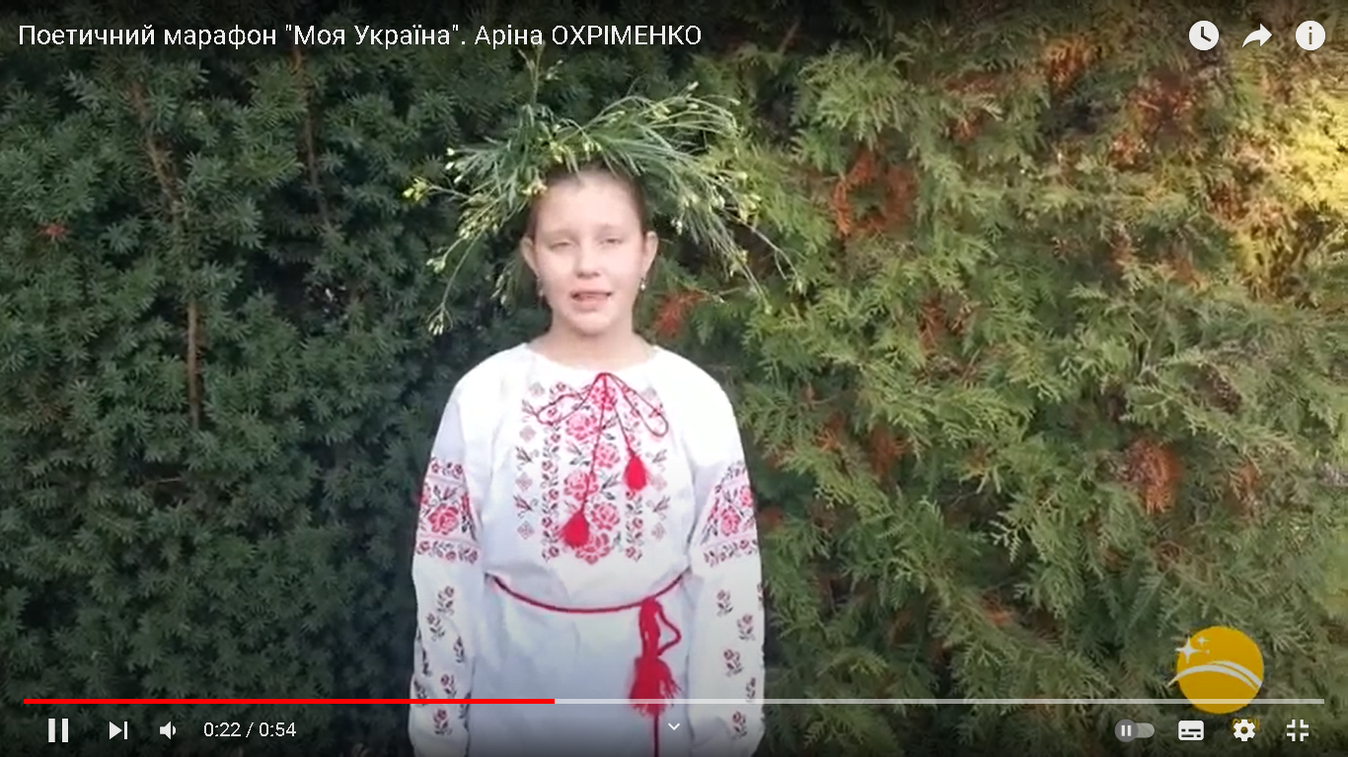
НАЙМОЛОДША УЧАСНИЦЯ З МАЙСТЕРНИМ ВОЛОДІННЯМ ПОЕТИЧНИМ СЛОВОМ
Комунальний заклад
«Мелітопольський ліцей-інтернат ІІ-ІІІ ступенів»
Запорізької обласної ради
Аріна
ОХРІМЕНКО
(5 кл.)
Запорізька область
м. Мелітополь
На відео представлена поезія Мар'яни Савки "Україна"

Slide 13
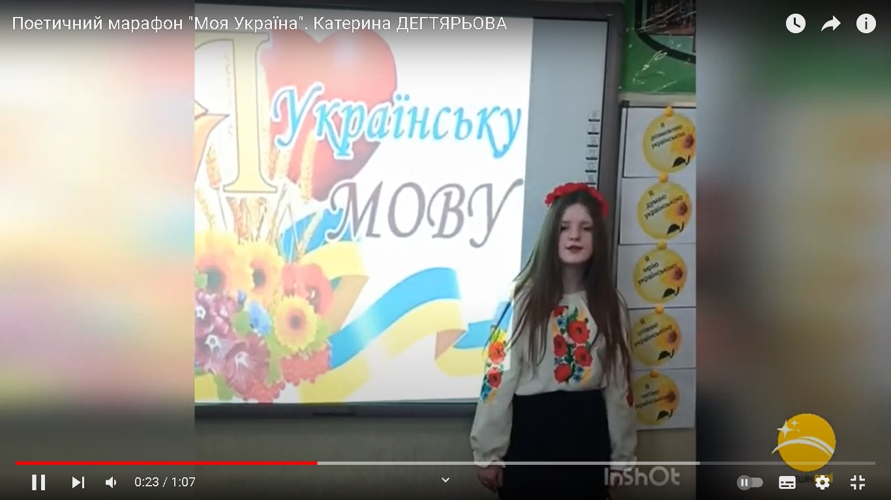
НАЙПРОНИКЛИВІШЕ ЧИТАННЯ
ПАТРІОТИЧНОЇ ПОЕЗІЇ
Заводський ліцей
Кириківської селищної ради
Охтирського району
Катерина
ДЕГТЯРЬОВА
(7 кл.)
Сумська область
смт Кириківка
На відео представлена поезія Дмитра Білоуса
"Якщо з українською мовою в тебе, друже, не все гаразд"

Slide 14
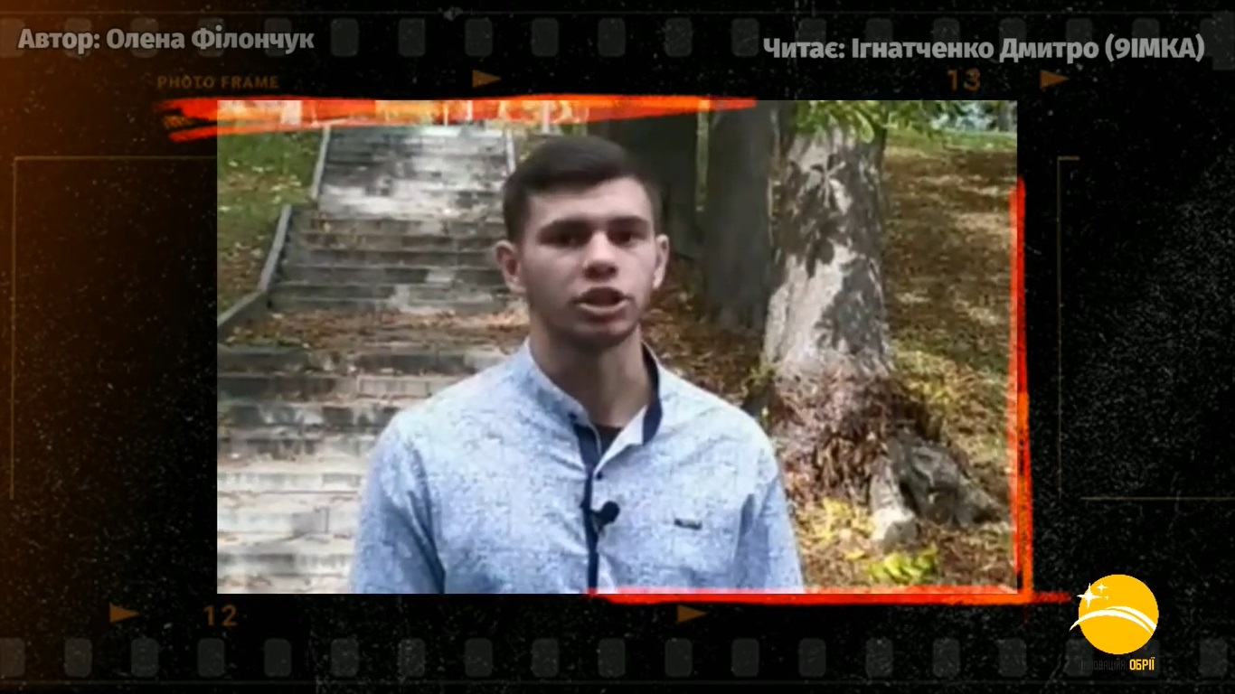
НАЙПРОНИКЛИВІШЕ ЧОЛОВІЧЕ ЧИТАННЯ ПОЕЗІЇ ПРО ВІЙНУ
Житомирський державний університет
імені Івана Франка
ННІ філології та журналістики
Дмитро ІГНАТЧЕНКО
Житомирська область
м. Житомир
На відео представлена поезія
Олени Філончук
"В скорботі люд схилився на коліна"

Slide 15
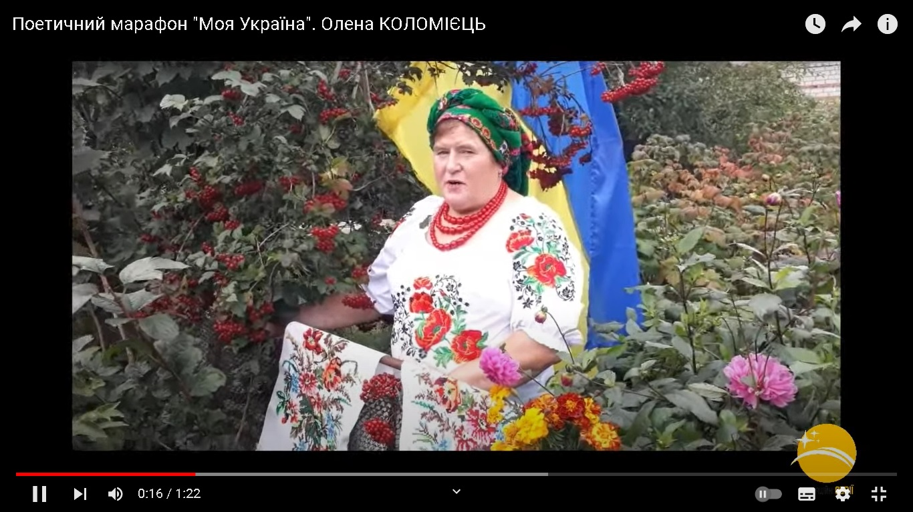
ЄДНІСТЬ ПОЕТИЧНОГО СЛОВА
Й ЕСТЕТИЧНОГО ОБРАЗУ
Олена КОЛОМІЄЦЬ
На відео представлено уривок із поеми Т.Шевченка «Катерина»

Slide 16
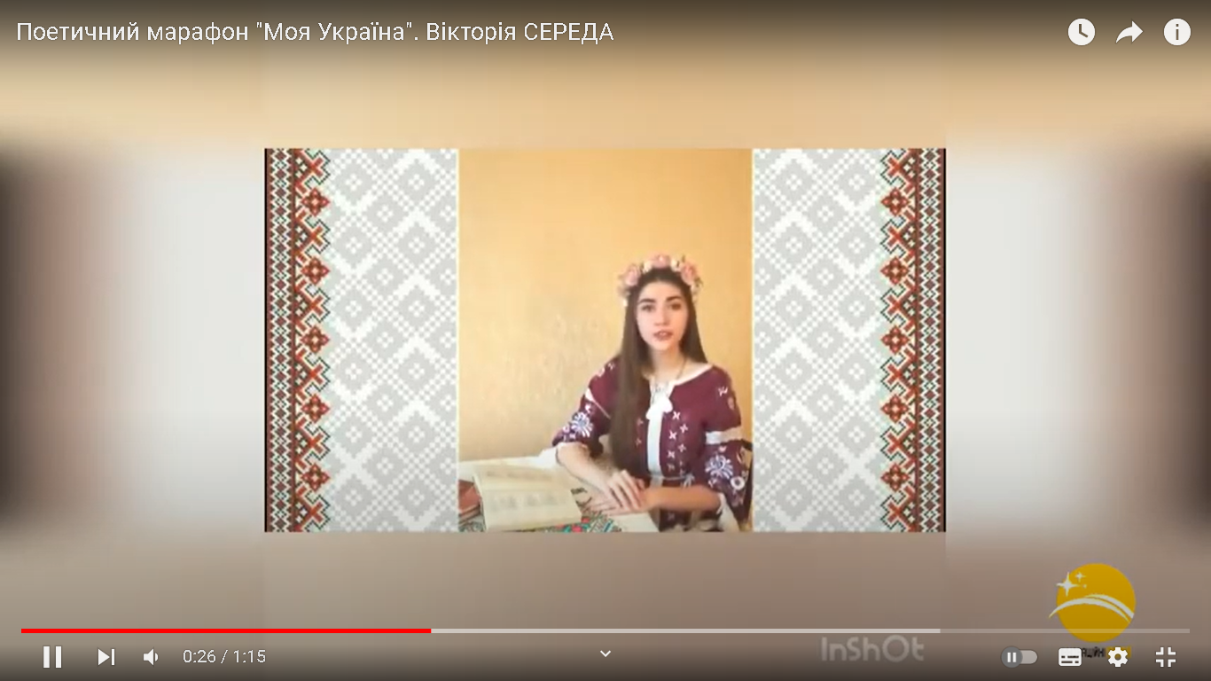
ЄДНІСТЬ ПОЕТИЧНОГО СЛОВА
Й ЕСТЕТИЧНОГО ОБРАЗУ
Заводський ліцей
Кириківської селищної ради
Охтирського району
Вікторія
СЕРЕДА
(8 кл.)
Сумська область
смт Кириківка
На відео представлено поезію
І. Малковича «Свічечка букви Ї»

Slide 17
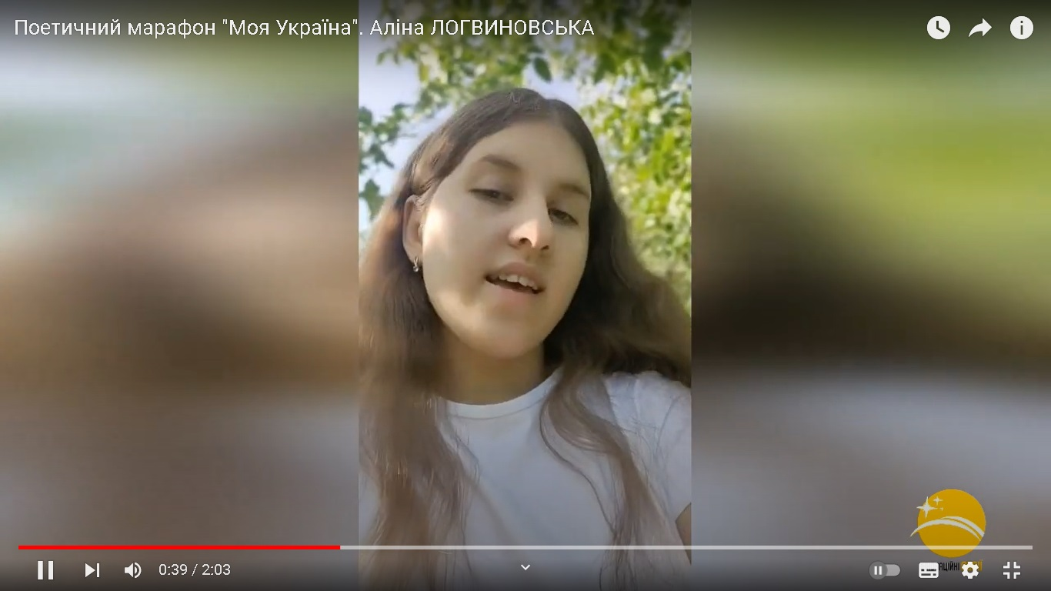
КРАЩЕ МОЛОДІЖНЕ ПРОЧИТАННЯ
СУЧАСНОЇ ЛІРИКИ ПРО КОХАННЯ
Полтавський національний педагогічний університет імені В.Г. Короленка
Факультет філології та журналістики
Аліна ЛОГВИНОВСЬКА
(4 курс)
Полтавська область
м. Полтава
На відео представлена
поезія Сергія Жадана
«Вони навіть можуть жити в різних містах...»

Slide 18
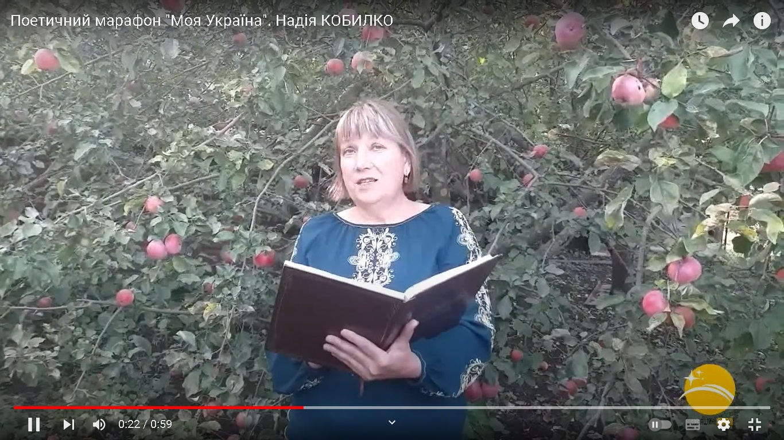
НАЙКРАЩЕ ПРОЧИТАННЯ ПЕЙЗАЖНОЇ ЛІРИКИ
філія ДНЗ «Охтирський центр ПТО»
смт Велика Писарівка
Надія
КОБИЛКО
Сумська область
смт Велика Писарівка
На відео представлена поезія Ніни Бойко "Наповнилось серце примарами осені"

Slide 19
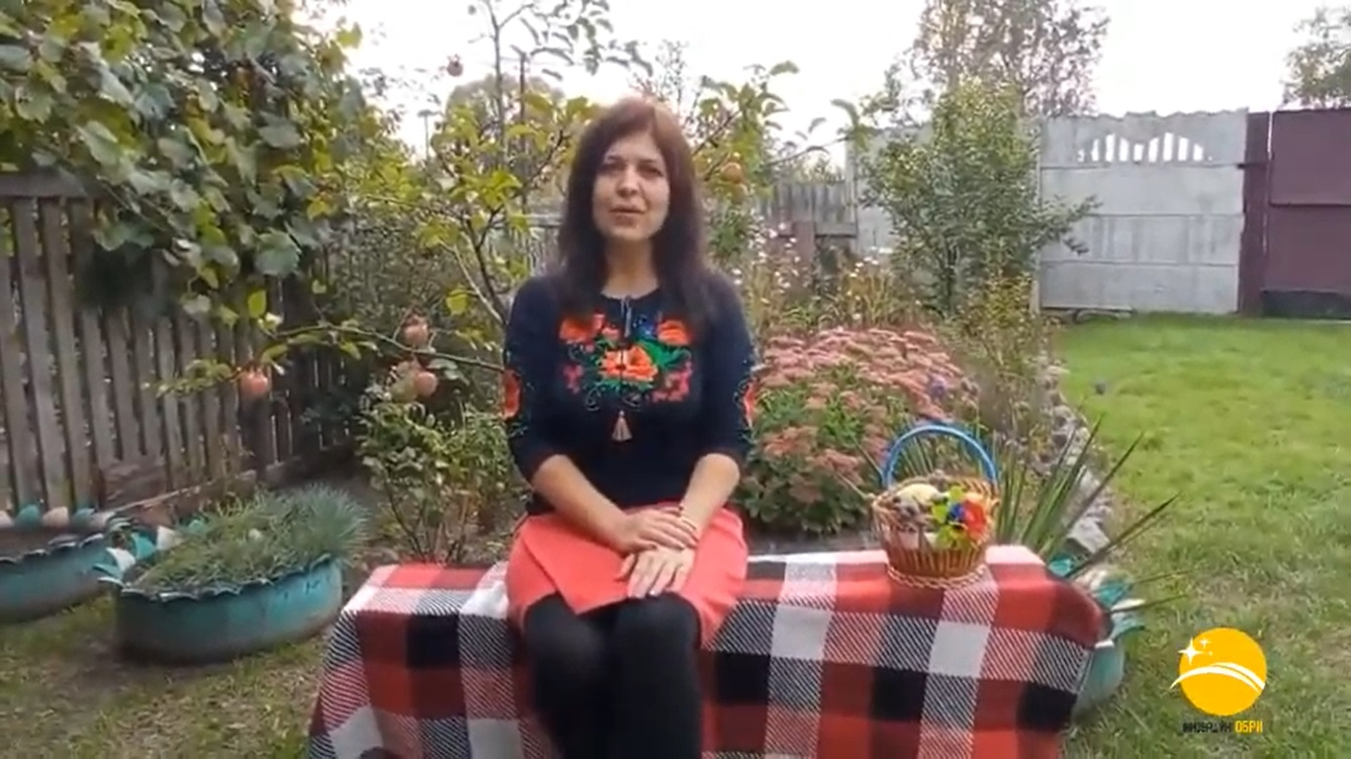
ЯСКРАВО ВИРАЖЕНА ЖІНОЧІСТЬ
У ПОЄДНАННІ З НАЦІОНАЛЬНОЮ ІДЕЄЮ
КЗ “Павлівська гімназія”
Богодухівської міської ради
Харківської області
Юлія
ТОЛСТОВА
Харківська область
м. Богодухів
На відео представлена поезія Лариси Маковей «Я – Українка!»

Slide 20
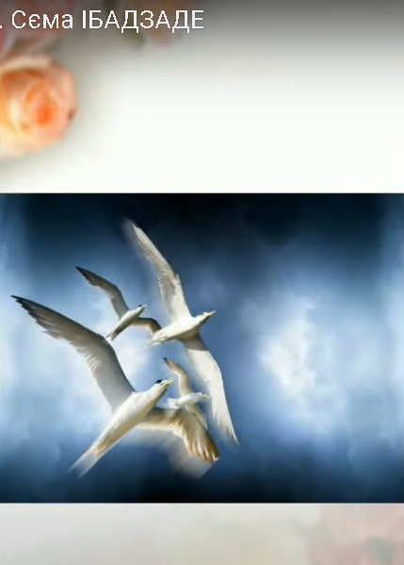
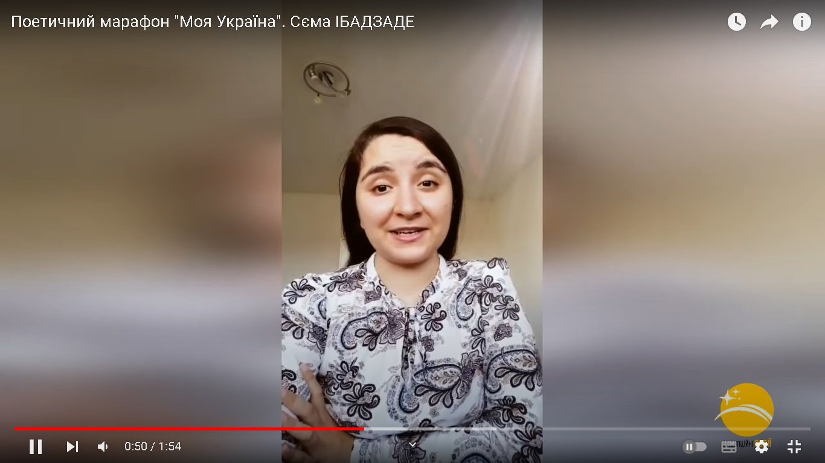
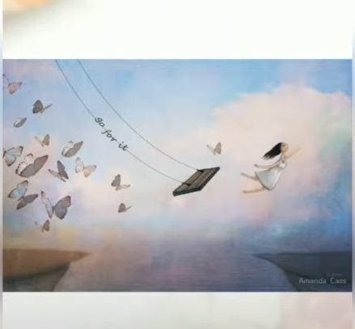
АУДІО-ВІЗУАЛЬНЕ ВТІЛЕННЯ УКРАЇНСЬКОЇ ПОЕТИЧНОЇ КЛАСИКИ
Херсонський державний університет
Сєма
ІБАДЗАДЕ
НІЗАМІ КИЗИ
(4 курс)
Херсонська область
м. Херсон
На відео представлена поезія Ліни Костенко «Крила»

Slide 21
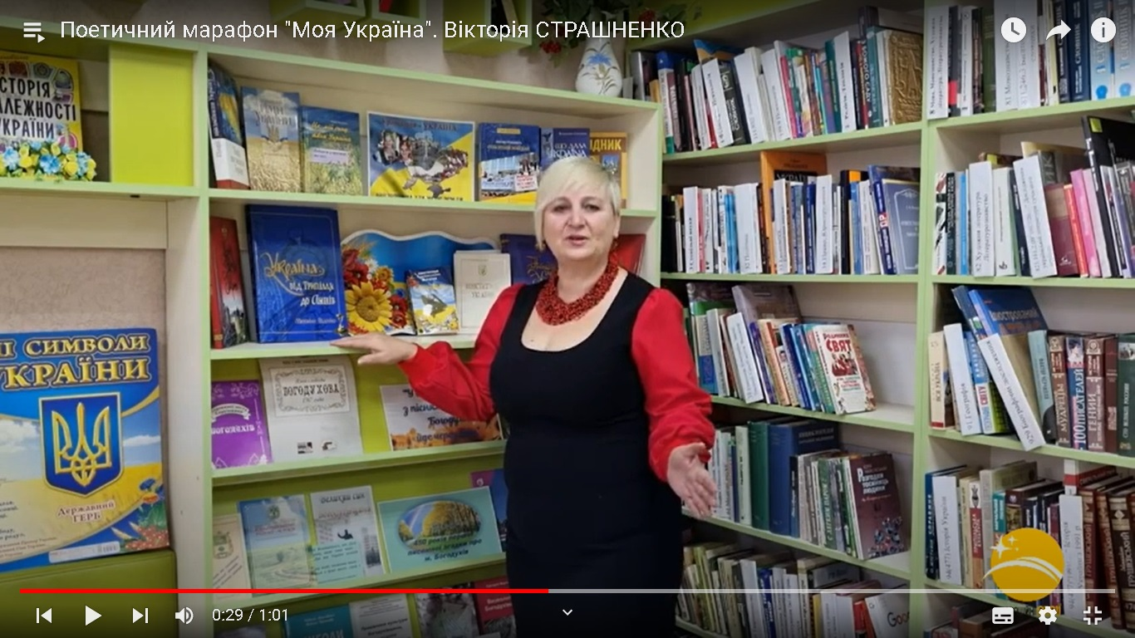
ОРАТОРСЬКА МАЙСТЕРНІСТЬ
Максимівський сільський клуб-філія
КЗ «Міський будинок культури»
Богодухівської міської ради Харківської області
Вікторія СТРАШНЕНКО
Харківська область
смт Максимівка
На відео представлена поезія Галини Британ
"Ти думав, що я вмиюся слізьми?"

Slide 22
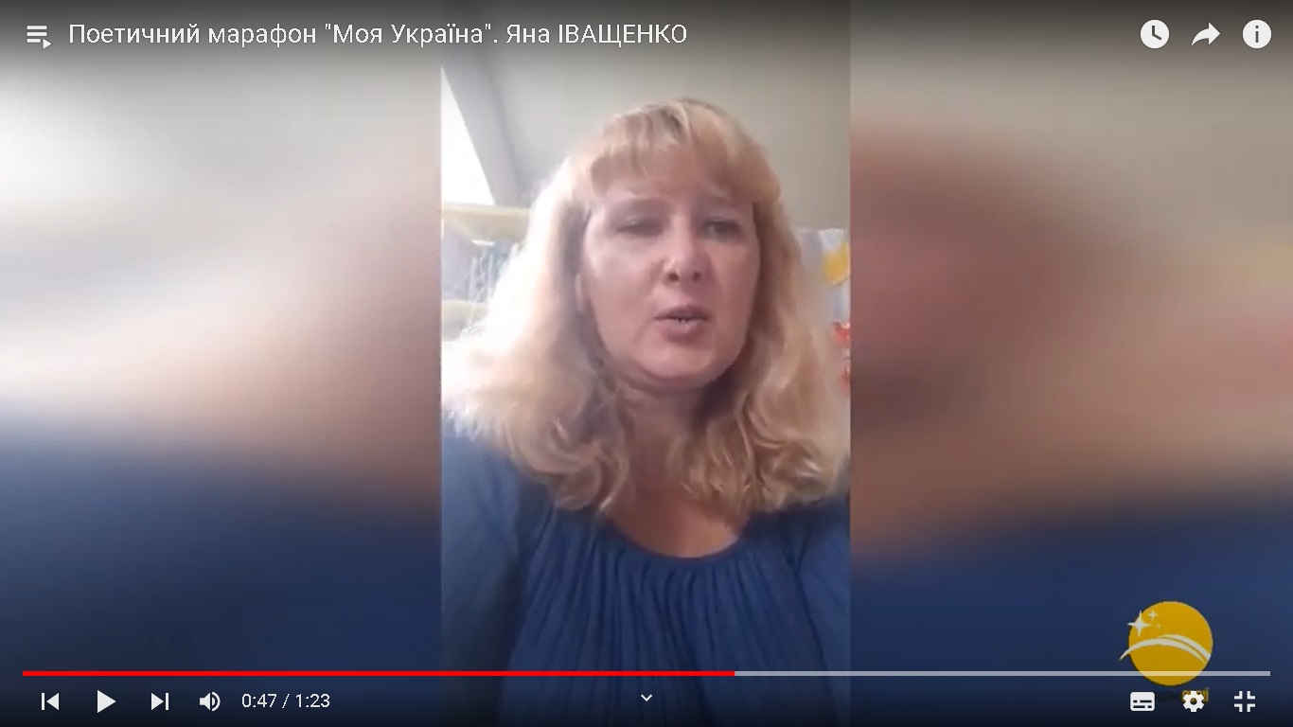
УСЛАВЛЕННЯ РІДНОГО КРАЮ
Петропавлівська сільська бібліотека-філія
КЗ "Публічна бібліотека"
Богодухівської міської ради
Харківської області
Яна
ІВАЩЕНКО
Харківська область
с. Петропавлівка
На відео представлена
поезія Н. Могилевської
«Калиновий край»

Slide 23
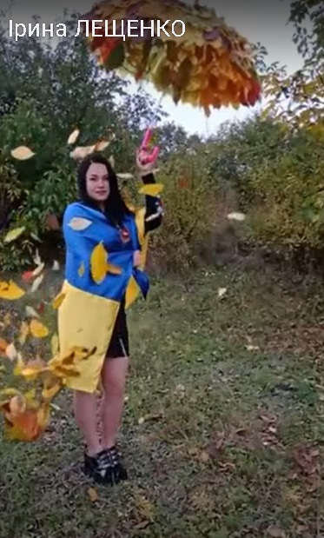
УСЛАВЛЕННЯ РІДНОГО КРАЮ
Братеницька сільська бібліотека-філія
КЗ “Публічна бібліотека" Богодухівської міської ради
Харківської області
Ірина
ЛЕЩЕНКО
Харківська область
с. Братениця
На відео представлена поезія Василя Симоненка
"Я закоханий палко, без міри"

Slide 24
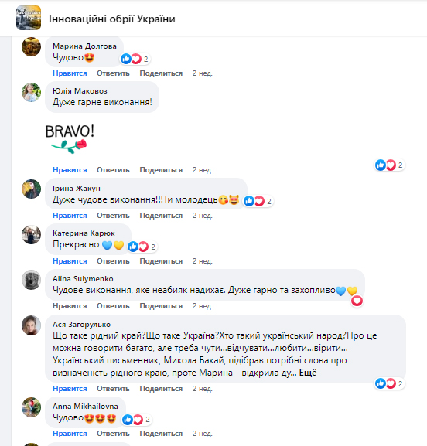
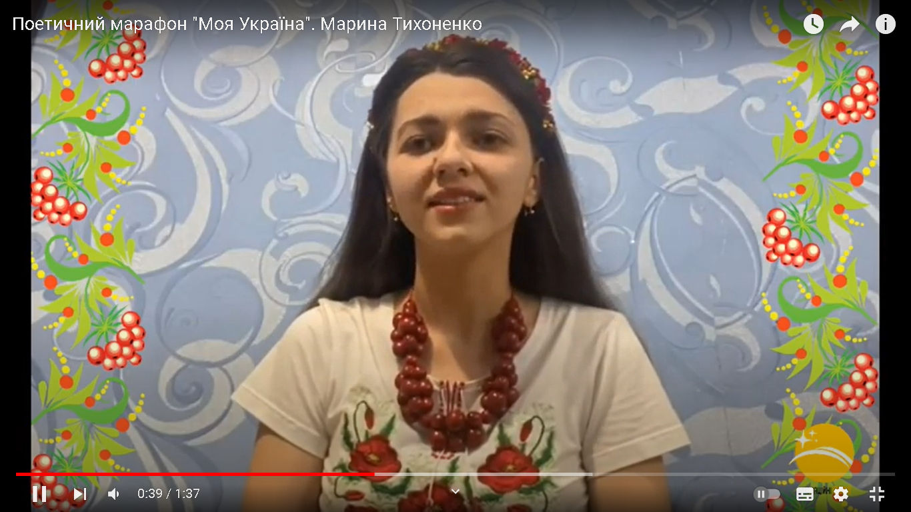
ЛІДЕР ГЛЯДАЦЬКИХ СИМПАТІЙ
Опорний заклад
«Кобеляцький ліцей № 2 імені Олеся Гончара» Кобеляцької міської ради Полтавської області
Марина ТИХОНЕНКО
Полтавська область
м. Кобеляки
На відео представлена поезія
Миколи Бакая "У рідному краї"

Slide 25
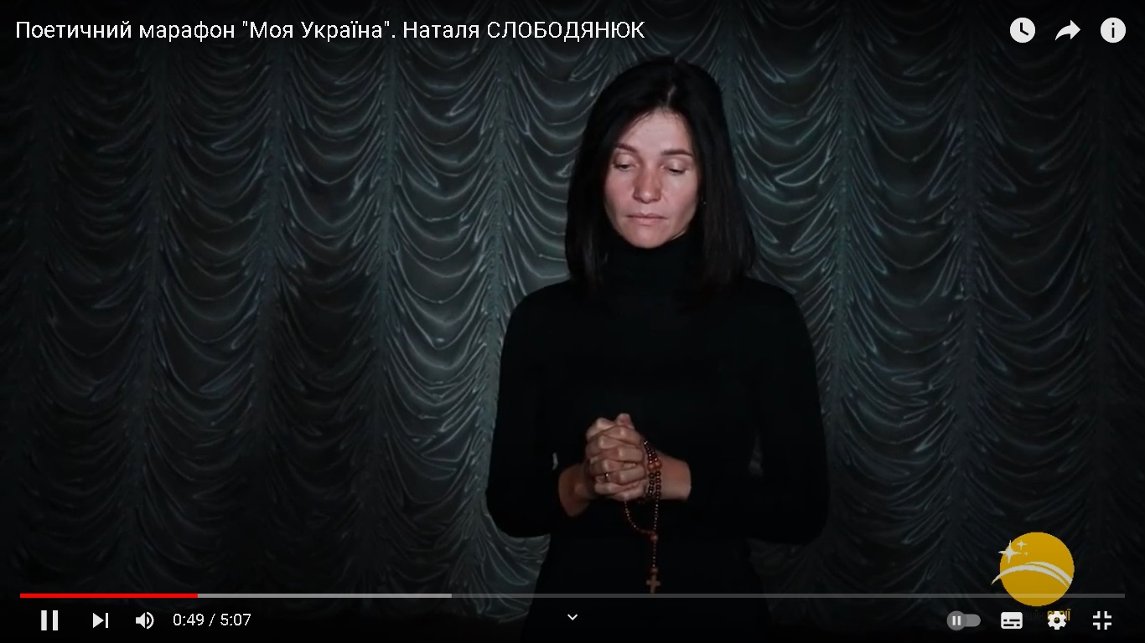
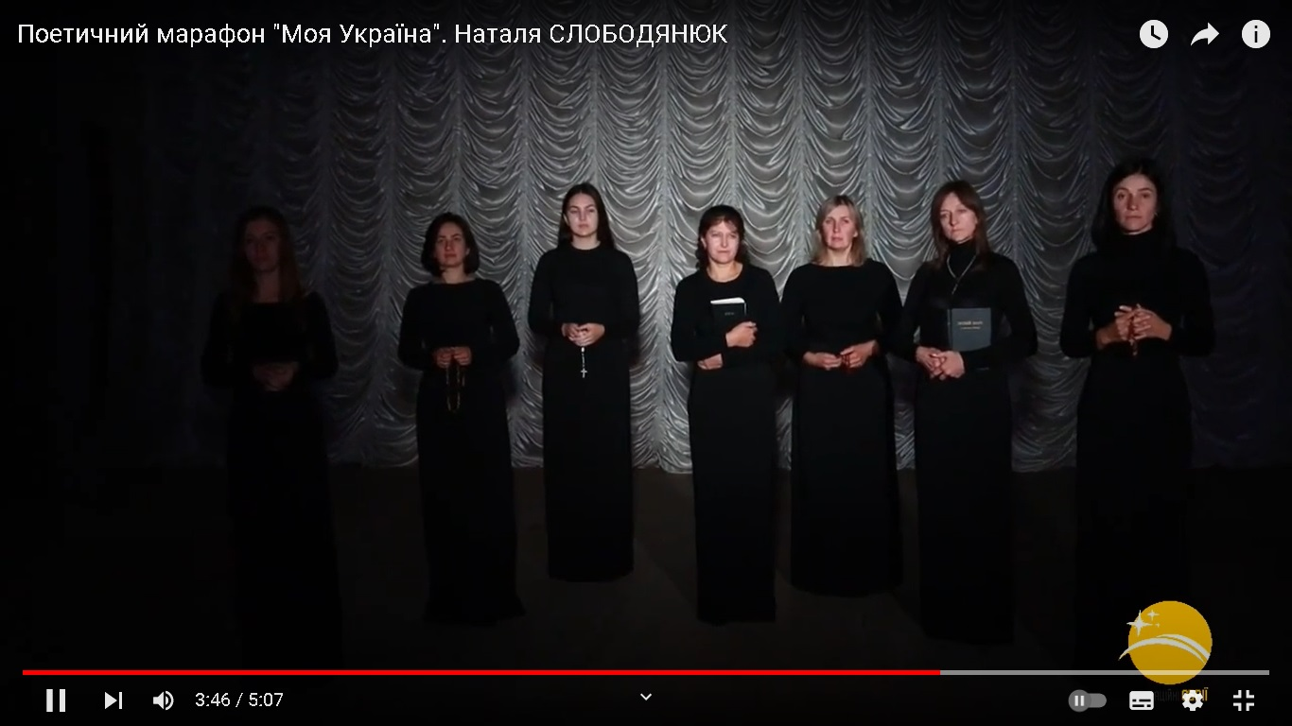
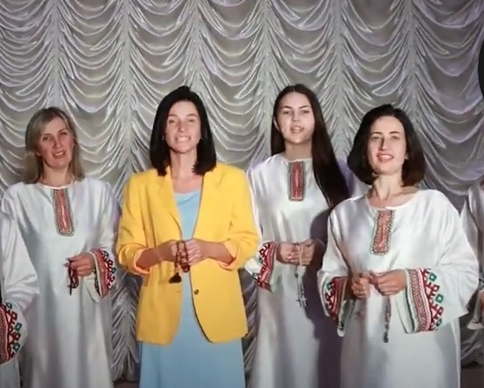
НАЙКРАЩА КОЛЕКТИВНА ЛІРИЧНА ЛІТЕРАТУРНО-МУЗИЧНА КОМПОЗИЦІЯ
КЗ "Озернянський сільський будинок культури" Тернопільського району Тернопільської області
ВІА “Озерняни”
Керівник: Наталя СЛОБОДЯНЮК
Тернопільська область
с. Озеряни
На відео представлена поезія Каті Бльостки «Дзвінок до Бога"

Slide 26
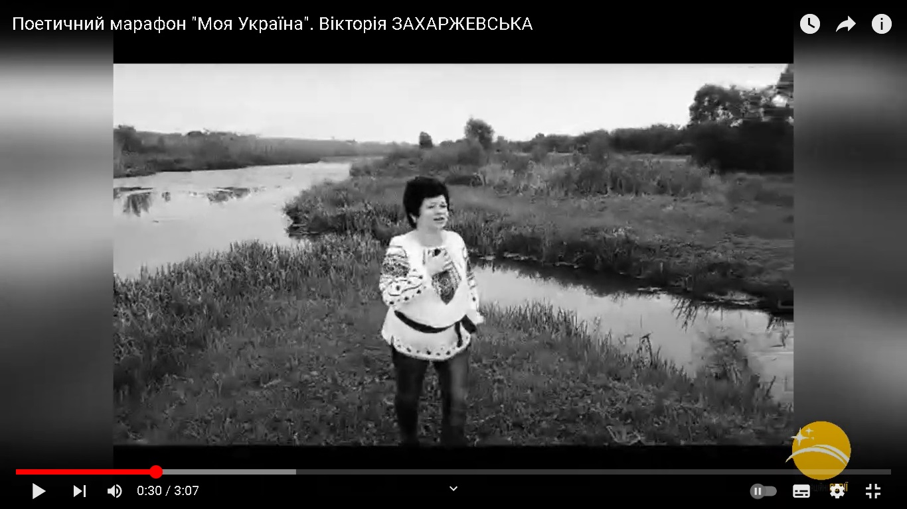
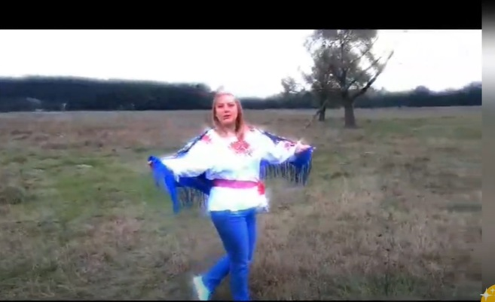
НАЙКРАЩА КОЛЕКТИВНА ЛІТЕРАТУРНО-МУЗИЧНА КОМПОЗИЦІЯ ПАТРІОТИЧНОГО ЗВУЧАННЯ
Богодухівський міський будинок культури
Харківської області
Театральна студія “Ніка”
Керівник: Вікторія ЗАХАРЖЕВСЬКА
Харківська область
м. Богодухів
На відео представлена літературна композиція
«Моя рідна країна – Україна»

Slide 27





Вітаємо всіх учасників марафону!

Slide 28
Пам’ятаймо!
“Мова, як і поезія, не здатна зупиняти війни. Проте саме вона означує зло й несправедливість, саме за допомогою її ресурсів ми вкотре долаємо свою слабкість та безнадію і випростовуємось, аби свідчити й заперечувати“.
Сергій Жадан
Дякуємо, що тримаєте наш культурний фронт!

Slide 29
Дякую за увагу!

